Slide 1
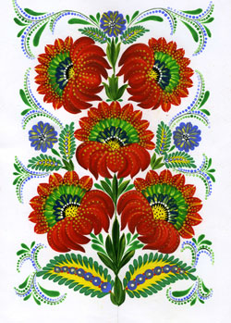
НАЦІОНАЛЬНО-ПАТРІОТИЧНЕ ВИХОВАННЯ на уроках художньо-естетичного циклу у Борщівській ЗОШ І-ІІІ ст. №1 та НВК №3

Slide 2
Це так , як дихати – любити Батьківщину. В. Сосюра

Slide 3
Мета національно - патріотичного виховання:
успадкування духовних надбань
українського народу;
вивчення вікових традицій та героїчних сторінок історії українського народу.
виховання моральної відповідальності за все, що робиться на рідній землі, палке прагнення боротися за розквіт, велич і могутність Батьківщини, готовності її захищати;
утвердження принципів загальнолюдської моралі: правди, справедливості, милосердя, патріотизму та інших доброчинностей.

Slide 4
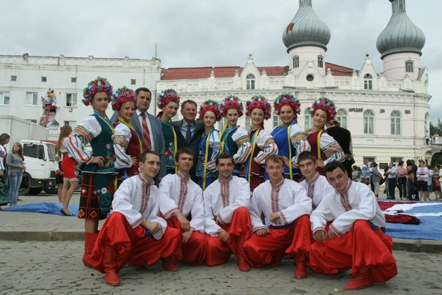
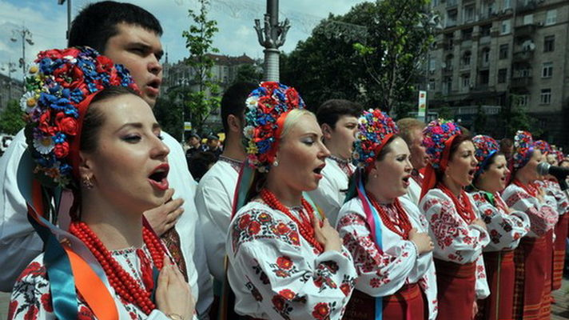
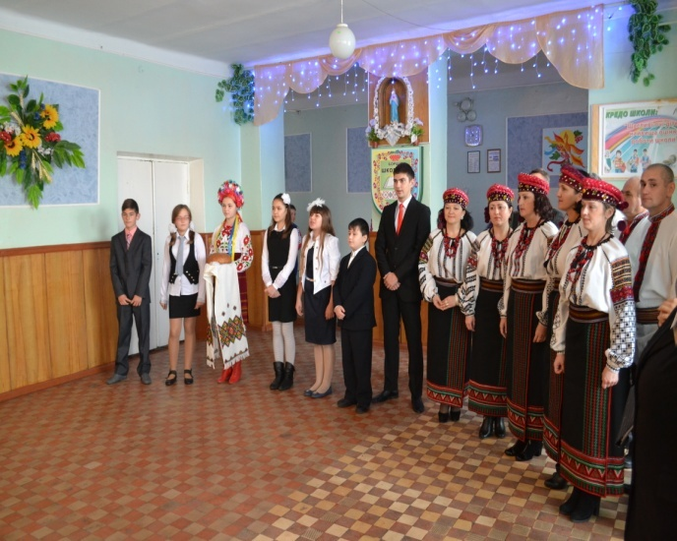
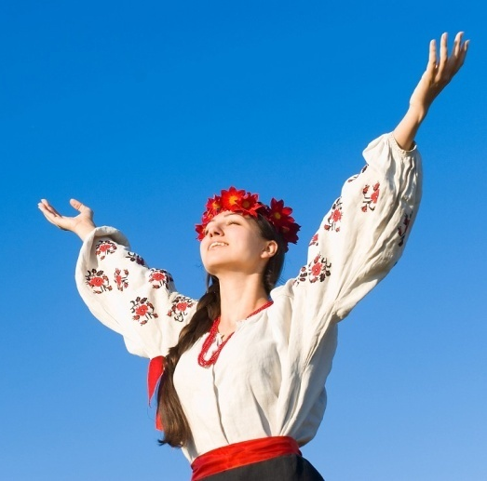
Морально – психологічне забезпечення національно – патріотичного виховання – це формування позитивних установок:
Високе самопочуття громадянина України
Впевненість
у єдності з Вітчизною
Стійкий соціальний оптимізм

Slide 5
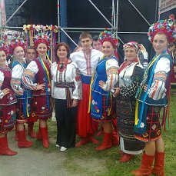
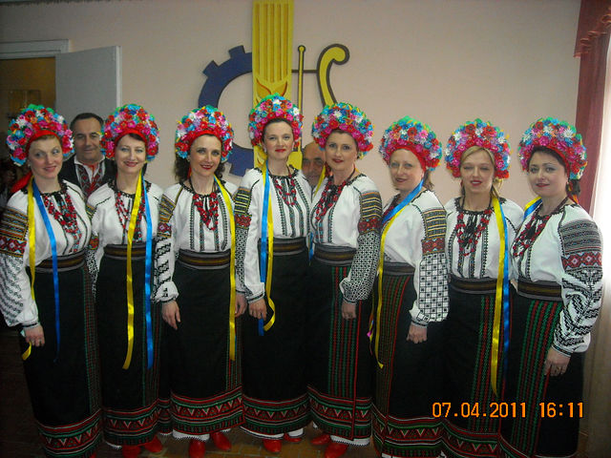
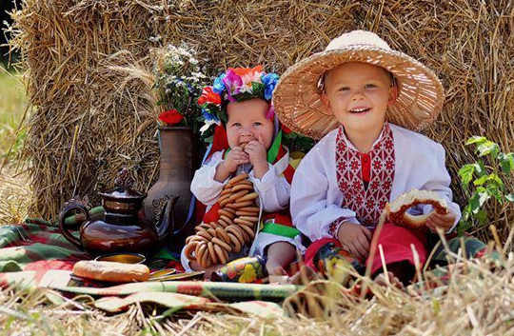
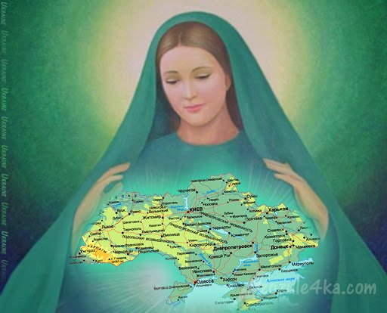
Складові патріотичного виховання
Любов
до народу
до мови
до історії
до культури

Slide 6
Форми патріотичного виховання
Уроки
Просвітницькі години
Бесіди
Лекції
Розповіді
Екскурсії
Відвідання
музеїв

Slide 7
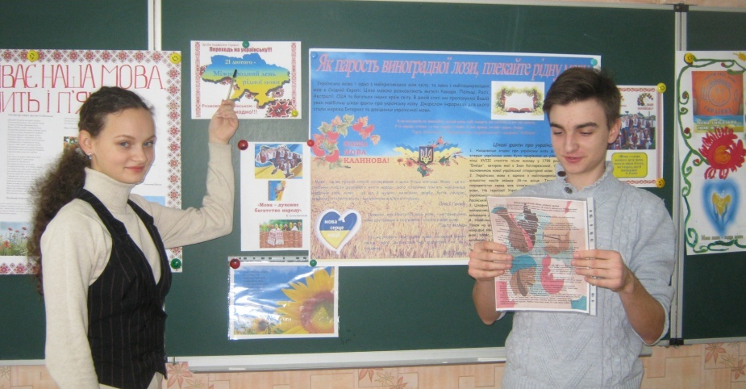
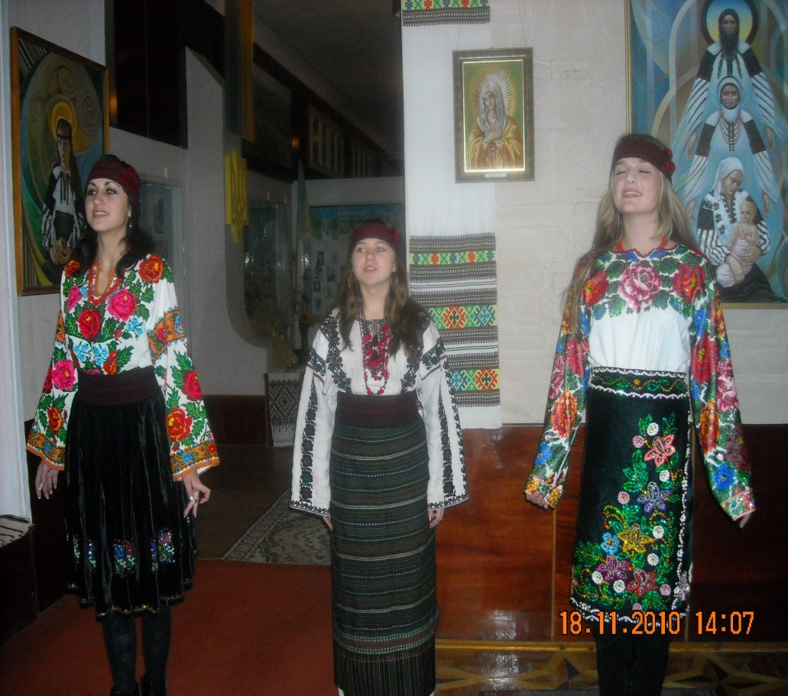
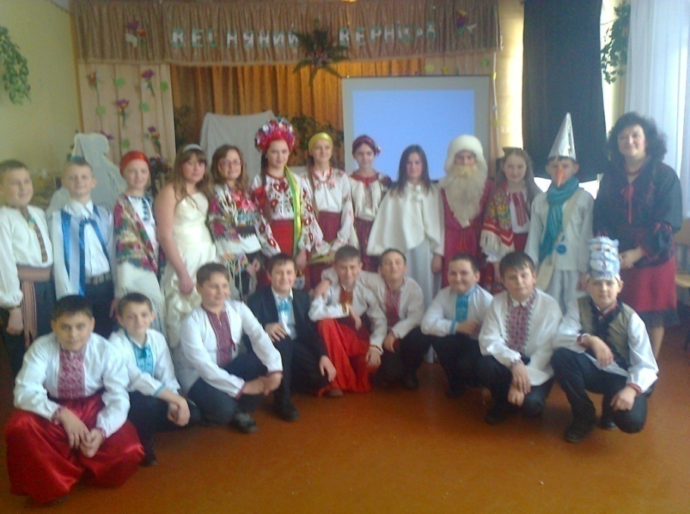
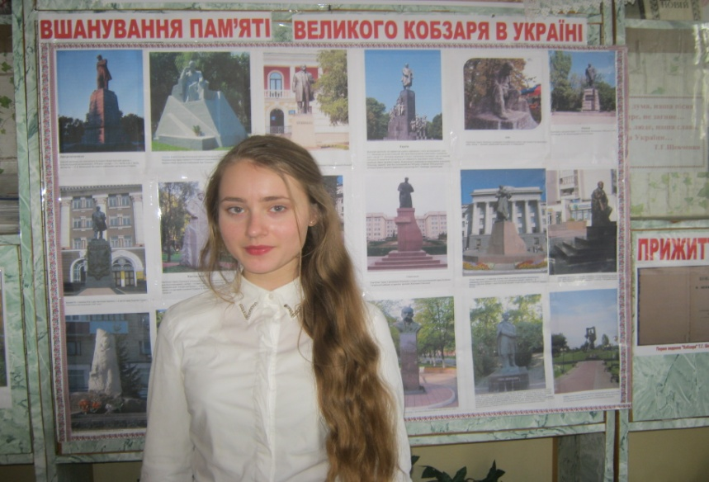
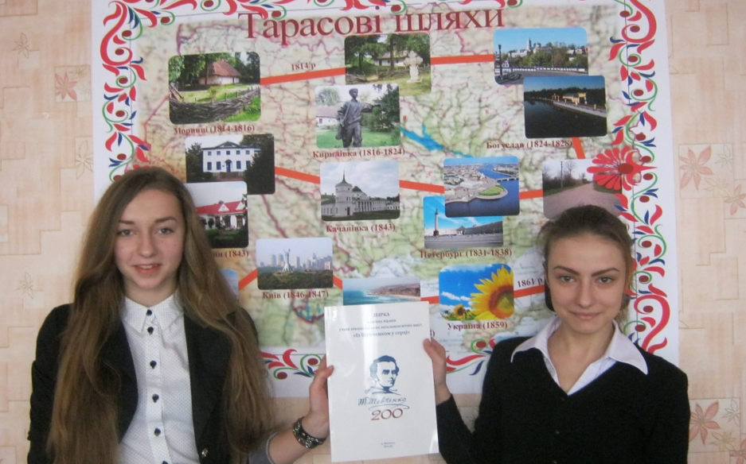
Виховання національно свідомої особистості, патріота своєї держави не можливе без любові до рідного слова.
Виховний захід “Мова моя калинова”

Slide 8
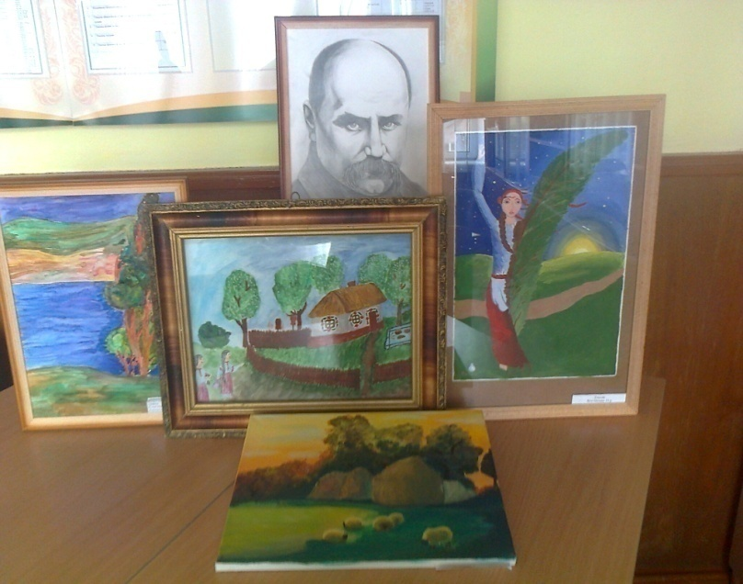
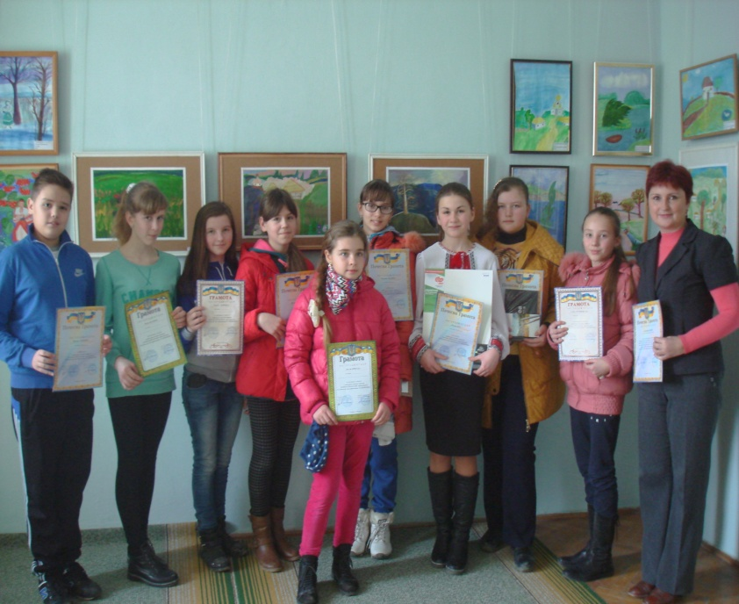
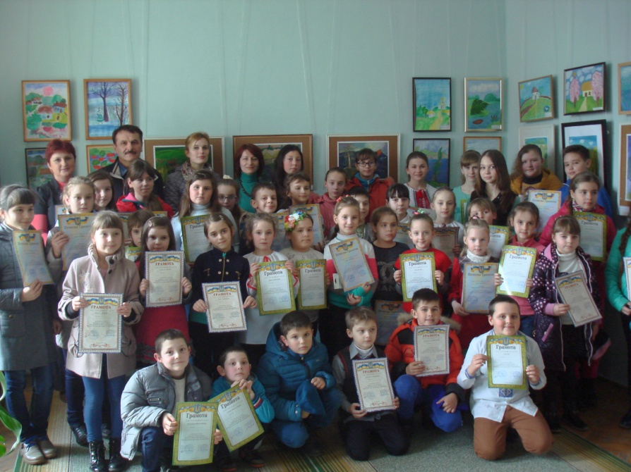
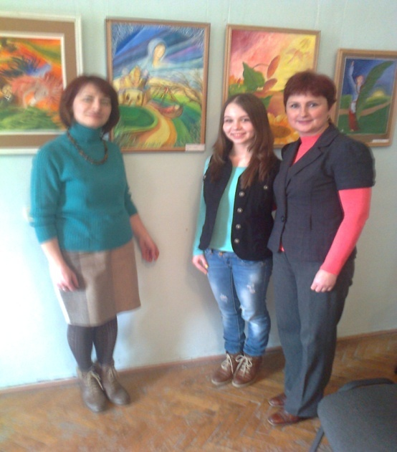
Весна починається з Шевченка !
Участь у вкладанні пое
Переможці конкурсу

Slide 9
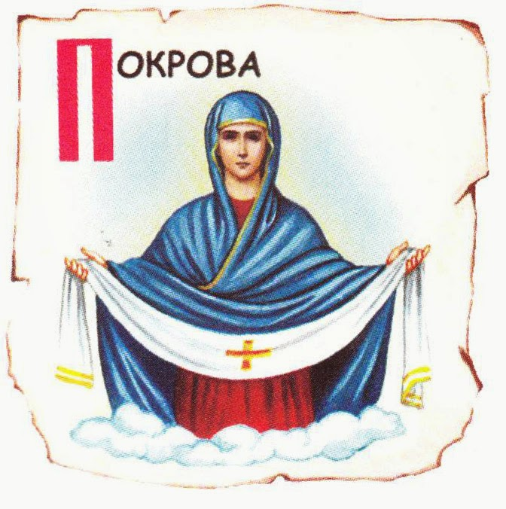
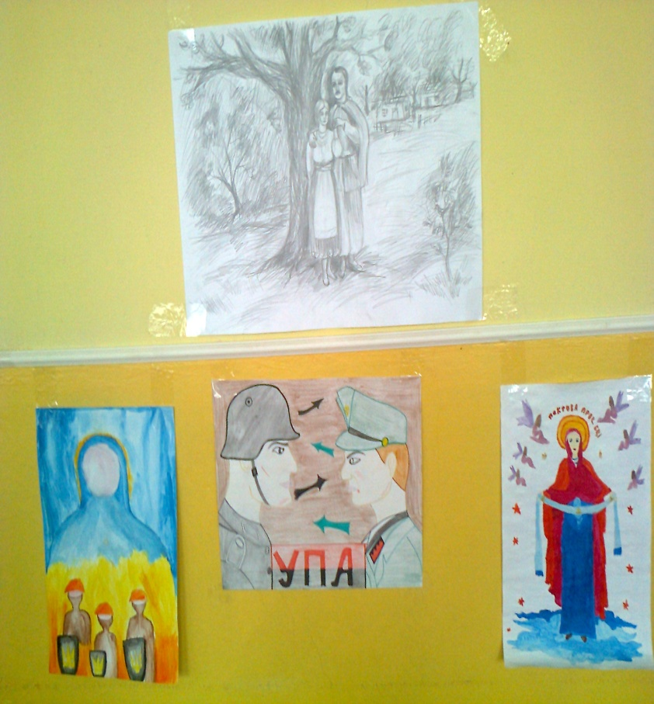
Покрова - захисниця України.
Конкурс малюнків.

Slide 10
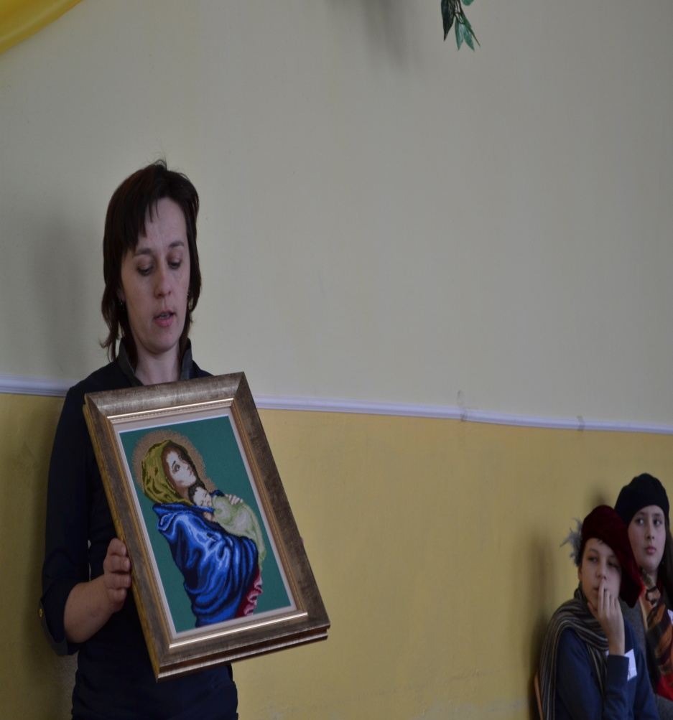
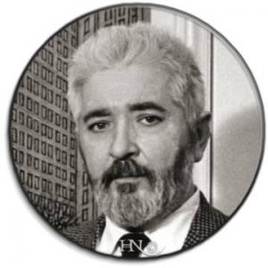
Доторкнутись до прекрасного
Зустріч з художницею Тетяною Окальською
Віртуальна зустріч з художником Я.Гніздовським.

Slide 11
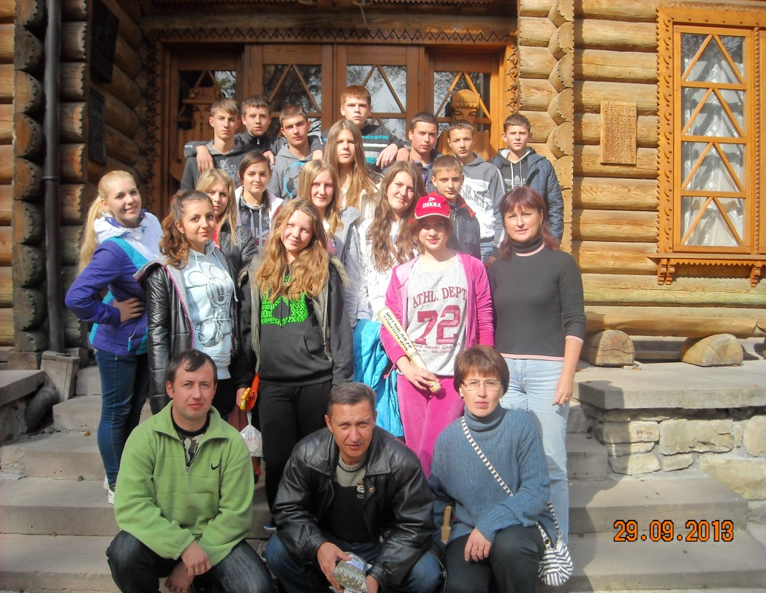
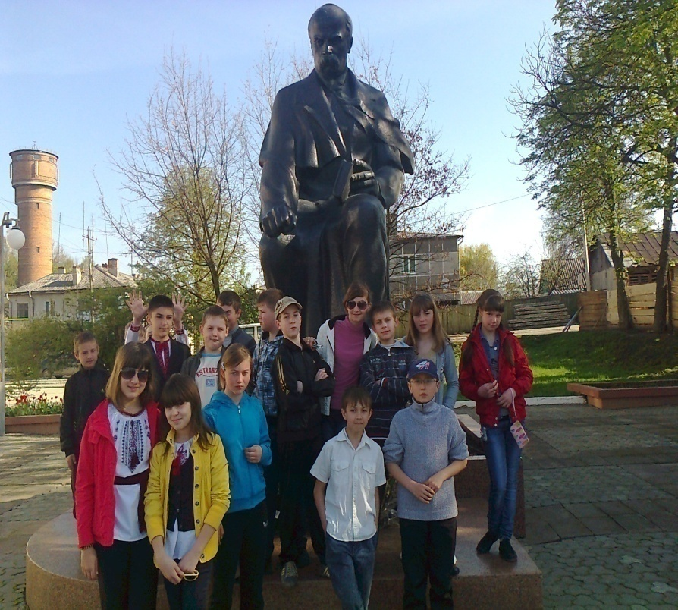
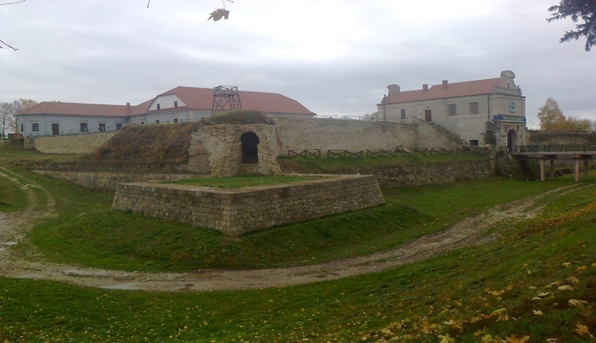
Відчути себе невід’ємними часточками великої історії своєї держави діти можуть тільки тоді, коли вони глибоко й детально вивчають історію рідного краю .
Екскурсії в Карпати, Збараж та по рідному місту.

Slide 12
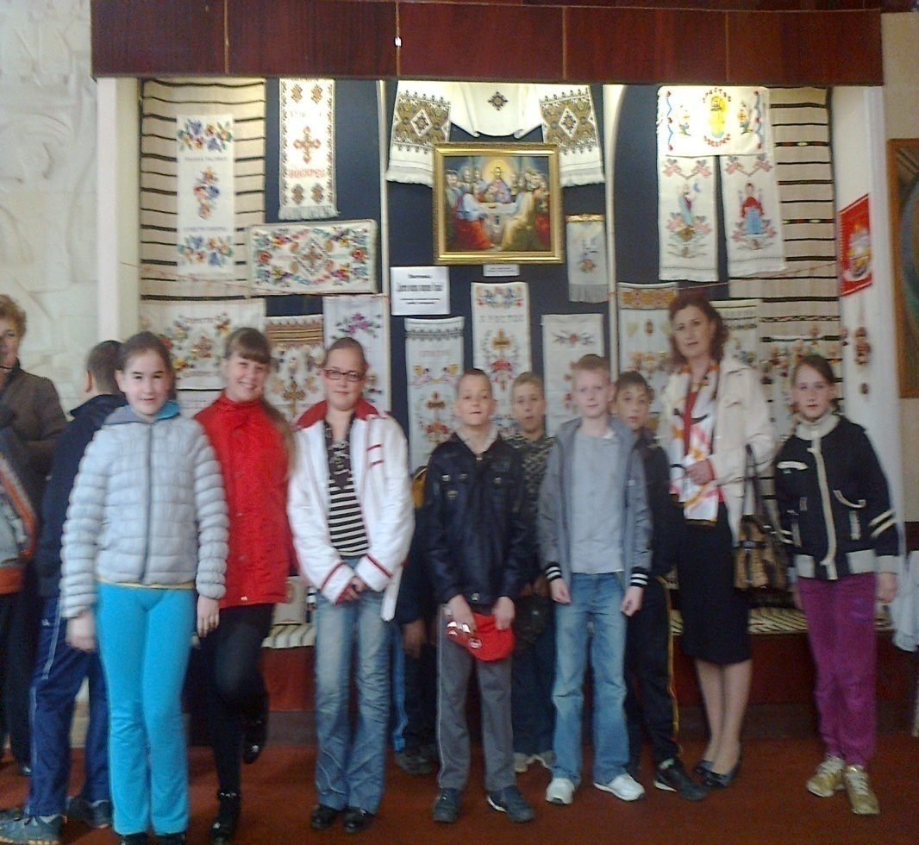
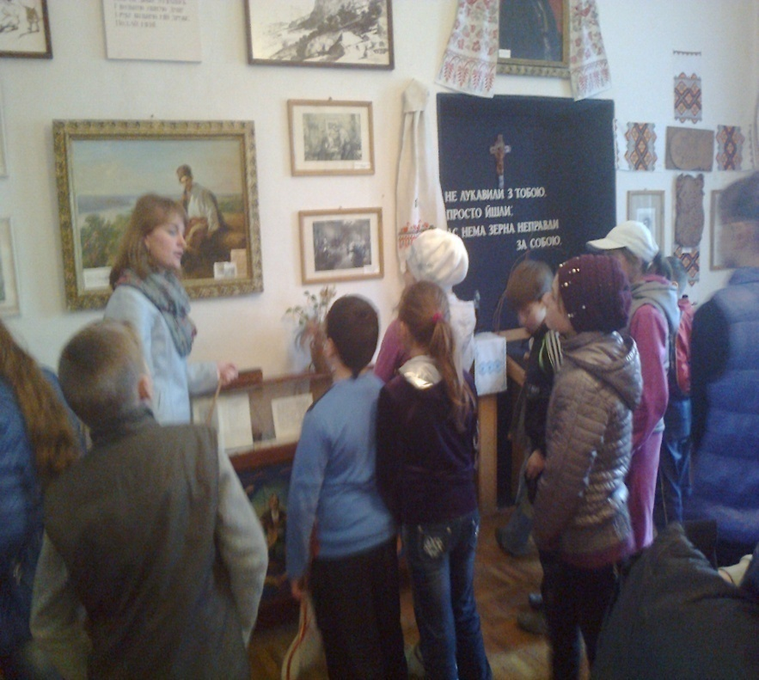
Вивчаємо історію та культуру рідного краю.
Знайомство з вишивкою. Великодній рушничок.
У музеї Шевченка.

Slide 13
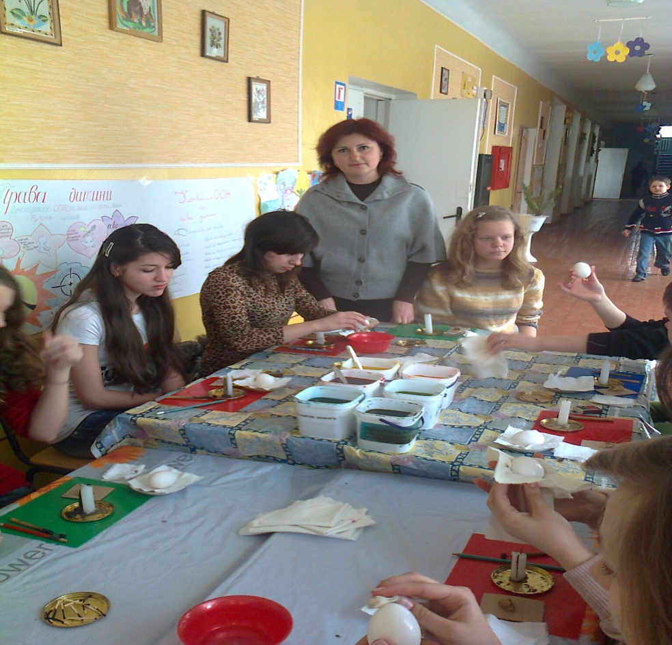
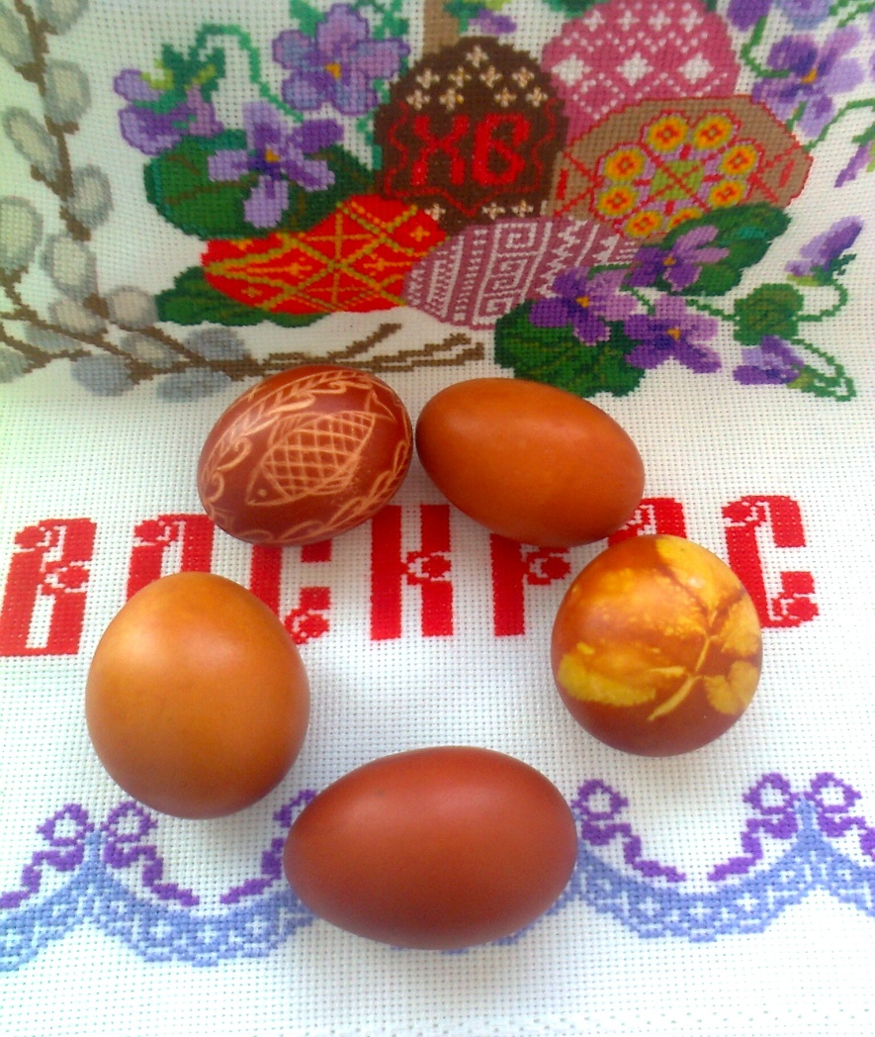
Яскравим прикладом любові і поваги до свого народу є вивчення та збереження його звичаїв та традицій
Майстер-клас з виготовлення писанок та крашанок.

Slide 14
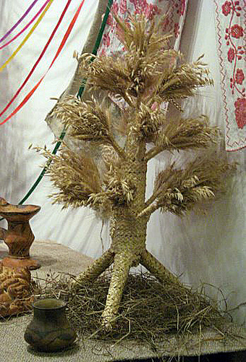
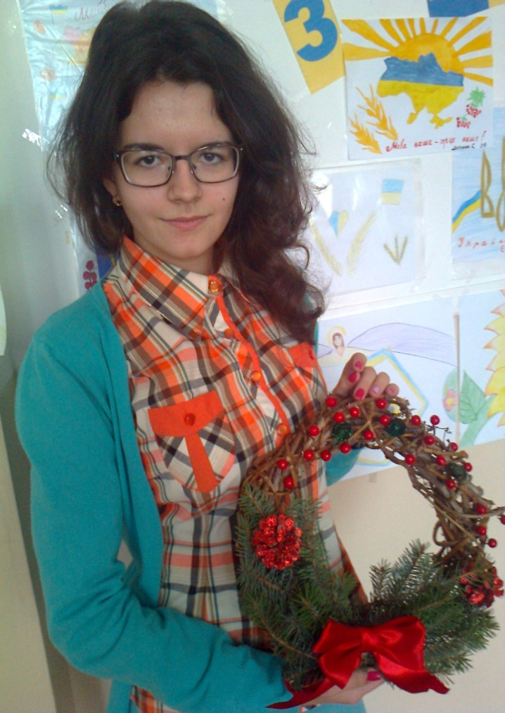
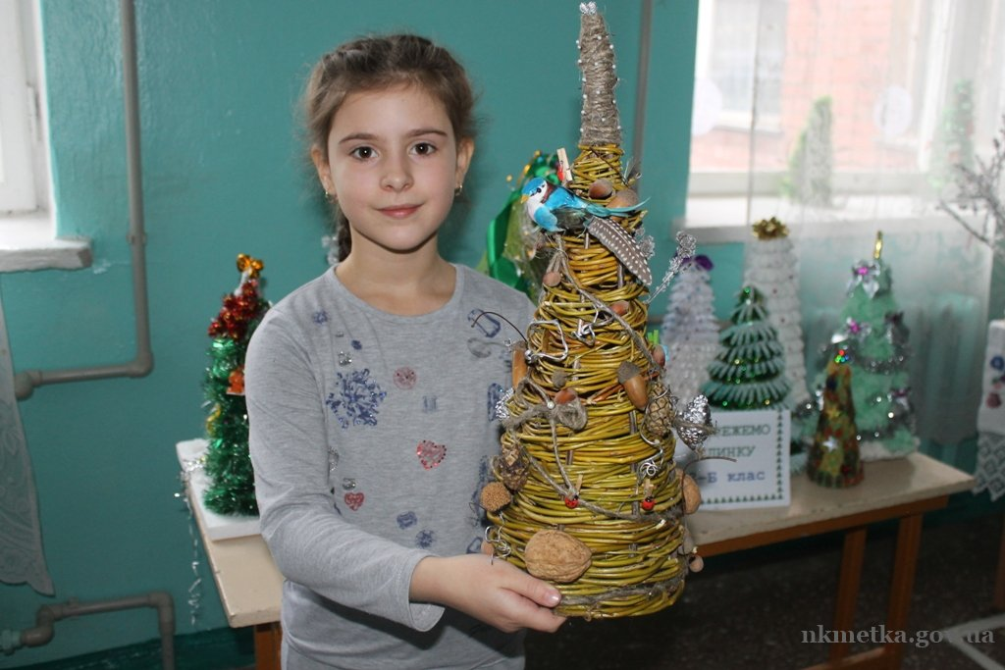
Замість ялинки-святковий букет.
Д і д у х - як український оберіг

Slide 15
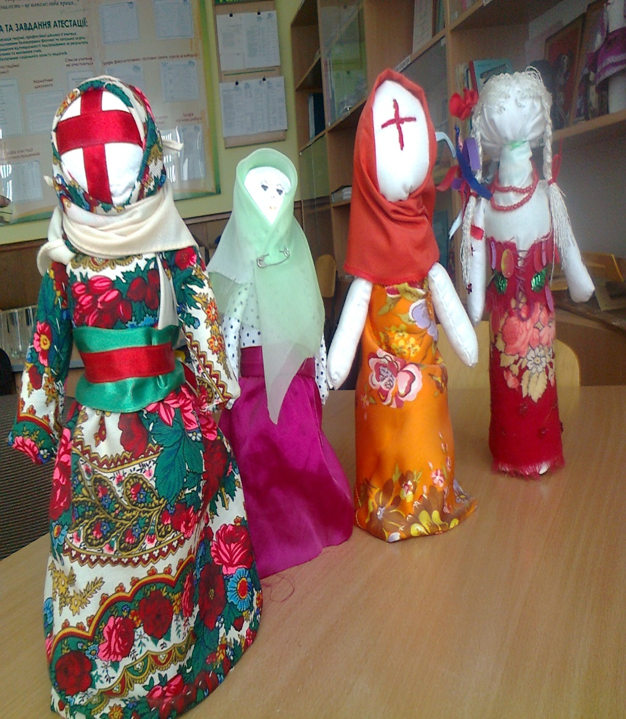
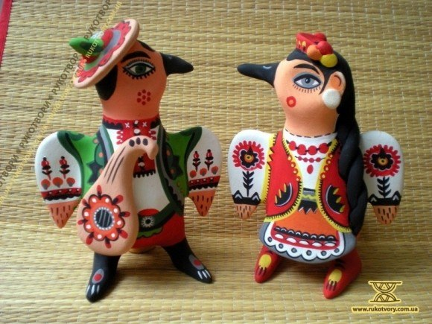
Виготовлення ляльки – мотанки . Іграшки з солоного тіста
Магічна сила української іграшки
l#

Slide 16
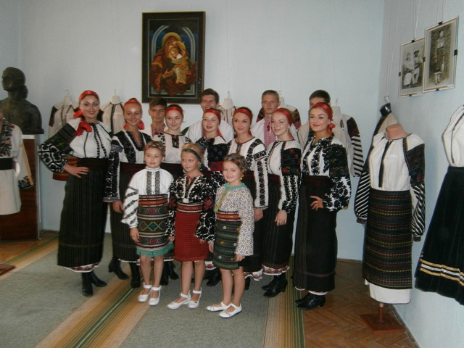
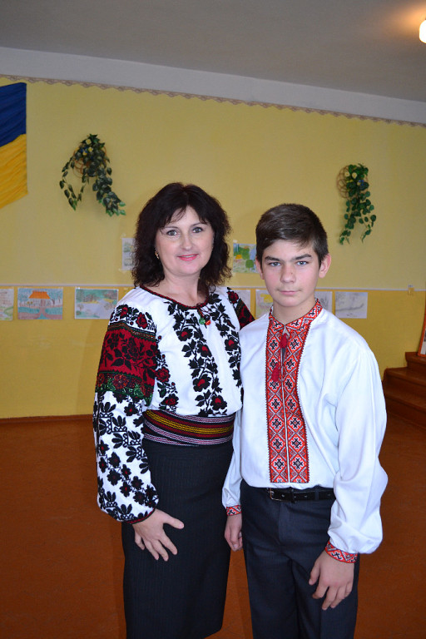
Це вишиття для мене, як бальзам…

Slide 17
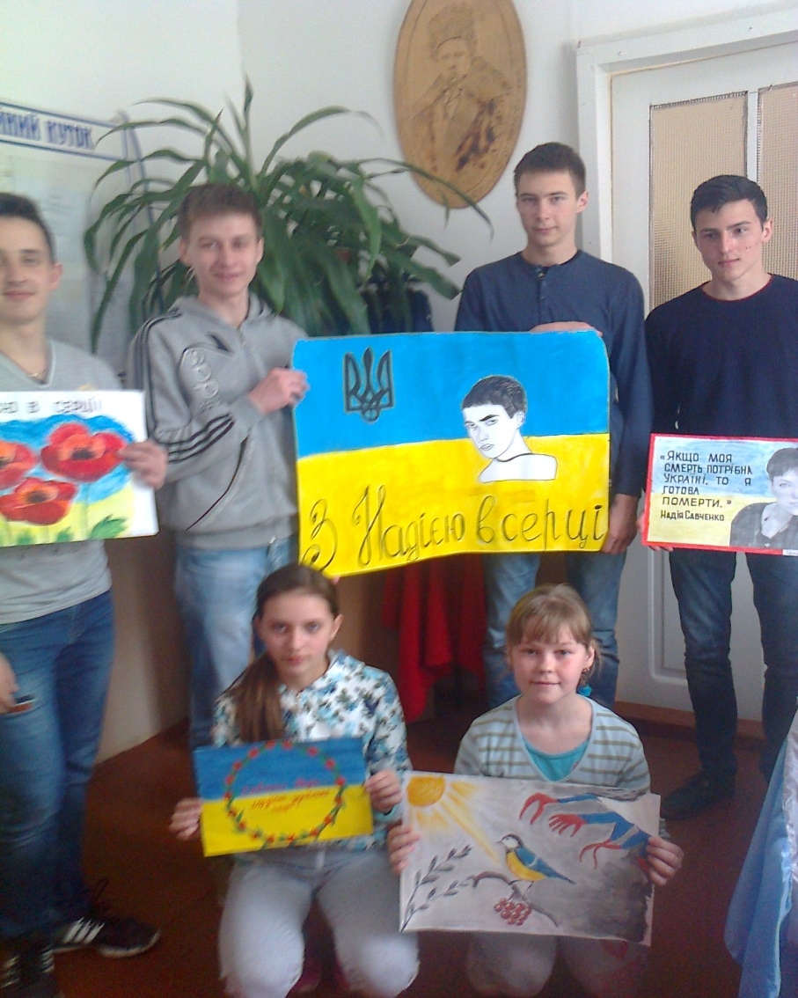
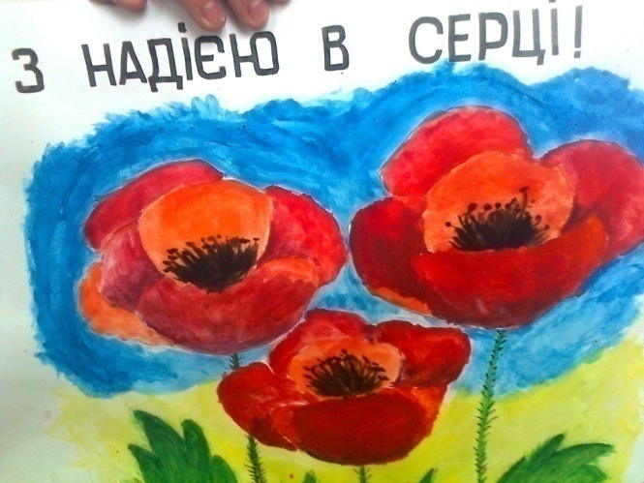
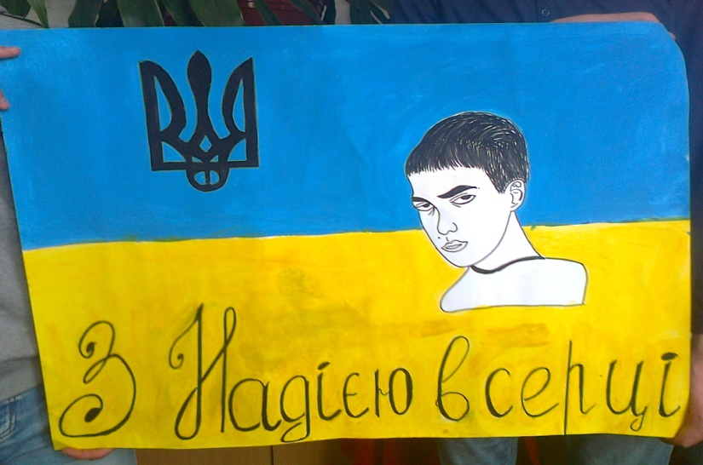
Сучасна українська молодь успадкувала від своїх пращурів широту і велич душі козацької, щирої, доброї, готової допомогти і підтримати.
Малюнки на підтримку Н.Савченко “З Надією в серці ”

Slide 18
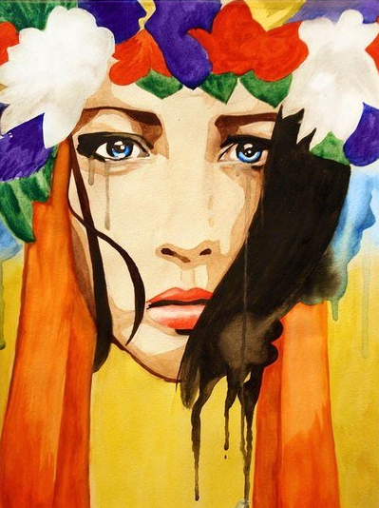
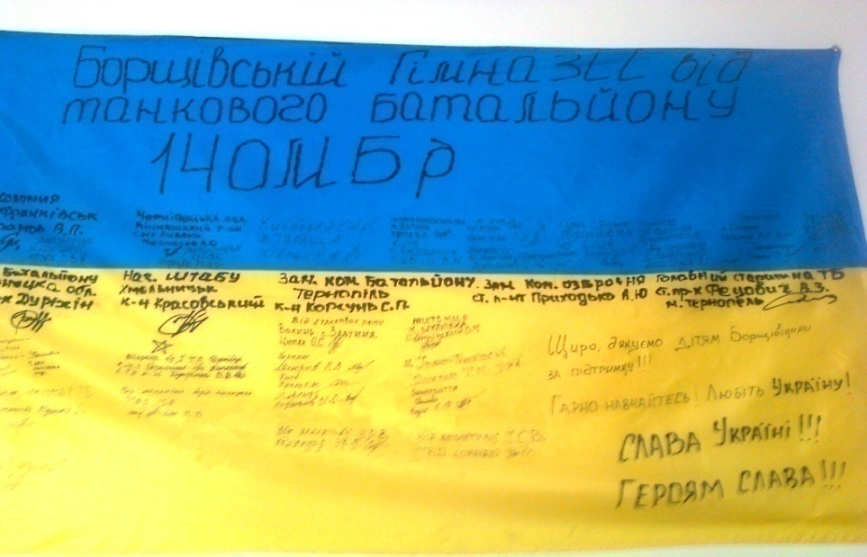
Ми вільні духом й серцем незалежні
Кривавими сльозами плаче неня Україна,
Де тихі зорі, ясні води й мова солов’їна,
Де дух козацький вільний у небо рветься,
Мільйон сердець гарячих щирих б’ється.
Чужинський чобіт топче край співучий,
Зломить він прагне дух могучий.
Та «Зась! - йому сказали українці,-
Тут край свободи, а ви в нім – чужинці».

Slide 19
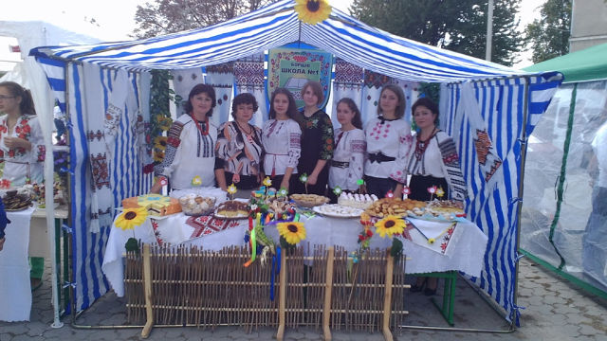
Душа болить за Україну.
“ Браслет нескорених ” Ярмарок на підтримку воїнів АТО

Slide 20
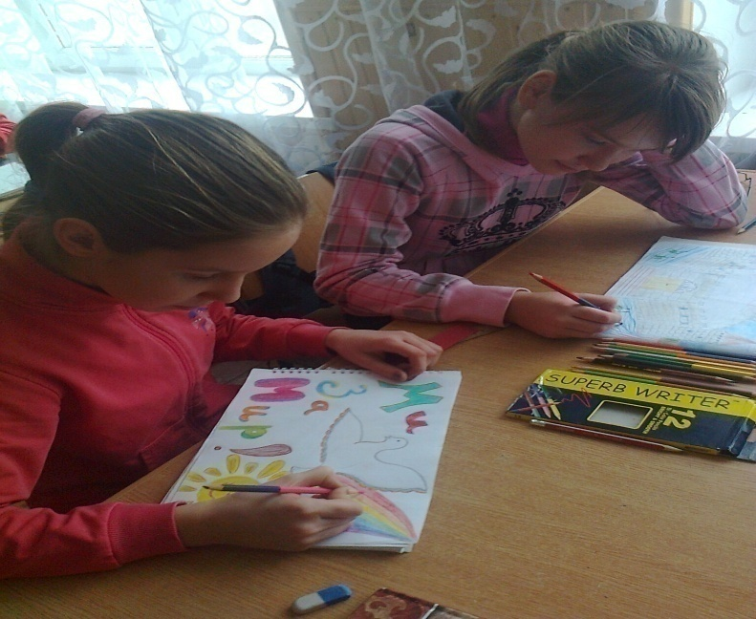
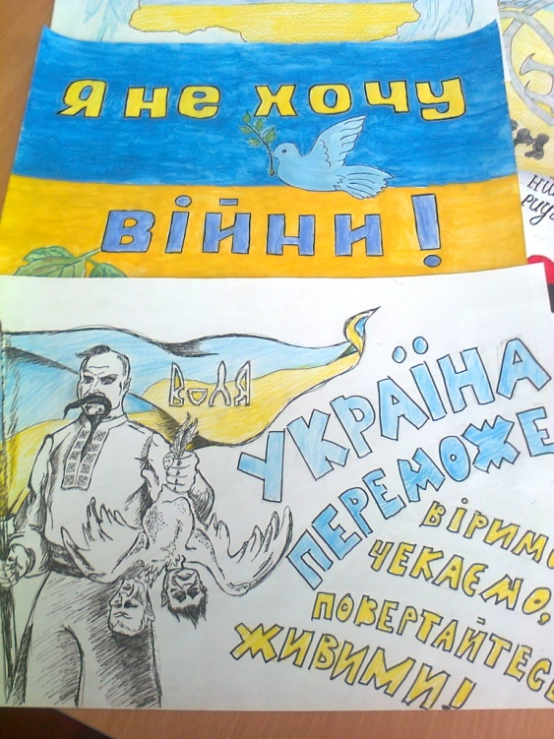
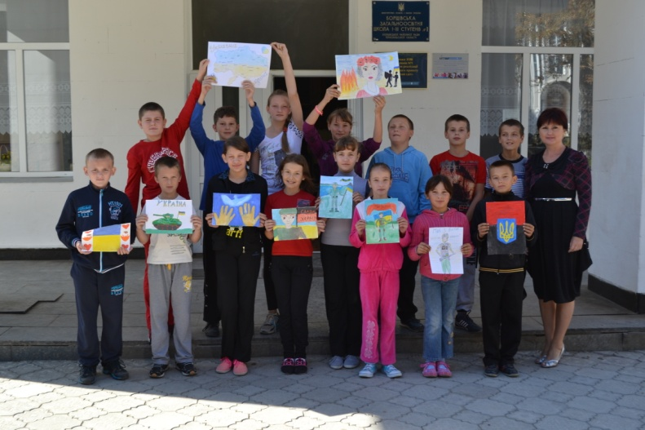
“ Повертайся живий!”

Slide 21
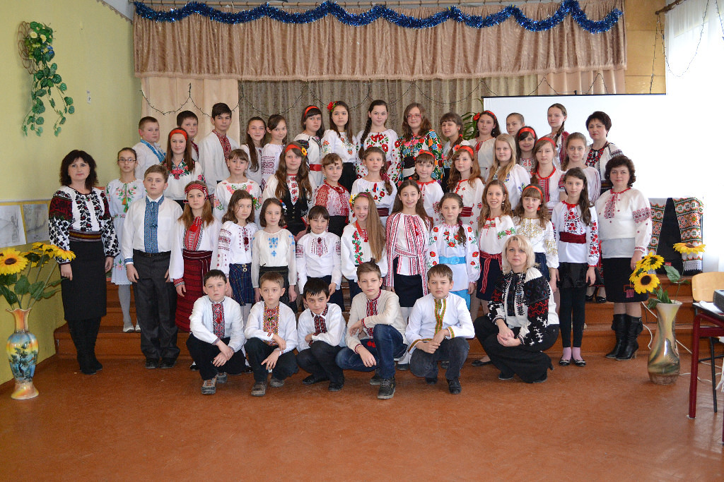
Національний патріотизм передбачає насамперед історичну пам’ять. Пам’ятаймо , хто ми, чиїх батьків
і будьмо завжди
Українцями!

